Slide 1

Sammendrag havre 2020-2022 Østlandet
Sammendrag for 19 felt på Østlandet
Sort | År | Avling | Relativ avling | Vann % | Hl-vekt | Protein | Opptatt N | Tk-vekt | Råfett | Skall | Kj.-avling | Rel. kj.-avling | Gul-modning | Strå-lengde | Strå-knekk | Tidlig legde | Sein legde | Havrebr.-flekk | Aks-skyting
 |  | kg/daa | % | v/høst. | kg | % i tst | kg/daa | g | % | % | kg/daa | % | dager | cm | % | % | % | % seint | dager
Ringsaker | 2008 | 628 | 96 | 16,9 | 57,9 | 12,1 | 9,8 | 35,1 | 5,4 | 21,0 | 579 | 96 | 98 | 87 | 29 | 2 | 9 | 8 | 64
Haga | 2010 | 657 | 100 | 17,5 | 56,7 | 11,3 | 9,6 | 35,8 | 5,1 | 20,5 | 601 | 100 | 99 | 85 | 21 | 1 | 7 | 10 | 65
Odal | 2009 | 613 | 93 | 18,2 | 58,0 | 12,8 | 10,1 | 37,3 | 6,2 | 21,5 | 546 | 91 | 100 | 90 | 25 | 1 | 4 | 12 | 64
Eidskog | 2020 | 671 | 102 | 17,5 | 57,4 | 11,4 | 9,8 | 34,7 | 5,2 | 20,3 | 620 | 103 | 101 | 90 | 22 | 10 | 16 | 11 | 65
Ridabu | 2020 | 652 | 99 | 17,6 | 55,1 | 11,3 | 9,4 | 35,7 | 5,3 | 20,3 | 611 | 102 | 101 | 81 | 4 | 0 | 2 | 13 | 66
Bingen | 2021 | 638 | 97 | 18,0 | 55,7 | 11,5 | 9,5 | 37,8 | 4,9 | 20,9 | 586 | 97 | 102 | 81 | 12 | 1 | 1 | 14 | 66
Vallset | 2022 | 665 | 101 | 18,6 | 57,1 | 11,9 | 10,1 | 36,9 | 5,0 | 20,1 | 622 | 103 | 100 | 90 | 10 | 2 | 8 | 12 | 66
GN 16250 | 3. år | 695 | 106 | 18,2 | 55,8 | 11,3 | 10,0 | 35,3 | 5,1 | 21,1 | 666 | 111 | 101 | 86 | 20 | 0 | 2 | 7 | 68
Belinda | 1998 | 649 | 99 | 19,3 | 56,6 | 12,0 | 10,0 | 39,1 | 6,2 | 21,7 | 594 | 99 | 103 | 85 | 10 | 0 | 3 | 7 | 66
Vinger | 2010 | 645 | 98 | 18,4 | 57,3 | 12,0 | 9,9 | 37,4 | 5,0 | 20,1 | 606 | 101 | 102 | 92 | 2 | 1 | 5 | 13 | 67
Våler | 2015 | 650 | 99 | 18,6 | 55,5 | 11,5 | 9,6 | 37,2 | 6,5 | 21,1 | 606 | 101 | 101 | 89 | 15 | 2 | 21 | 9 | 66
Gunhild | 1997 (SE) | 654 | 99 | 20,5 | 57,6 | 11,4 | 9,5 | 39,1 | 5,2 | 21,6 | 597 | 99 | 105 | 87 | 9 | 2 | 5 | 7 | 69
Mo | 2021 | 680 | 104 | 18,0 | 55,5 | 11,2 | 9,7 | 35,5 | 5,0 | 20,9 | 610 | 101 | 101 | 84 | 20 | 0 | 10 | 12 | 67
Brandval | 2022 | 641 | 98 | 18,4 | 58,7 | 12,1 | 10,0 | 36,8 | 5,6 | 19,9 | 589 | 98 | 100 | 80 | 23 | 0 | 2 | 8 | 64
NORD 16/315 | 3. år / 2020 | 659 | 100 | 22,2 | 57,9 | 11,8 | 10,0 | 45,3 | 5,3 | 23,6 | 572 | 95 | 104 | 93 | 8 | 2 | 1 | 8 | 67
SEF 18-3024 SH | 3. år | 645 | 98 | 19,8 | 58,8 | 11,6 | 9,6 | 42,0 | 5,1 | 20,7 | 591 | 98 | 103 | 89 | 16 | 0 | 3 | 12 | 64
SW 151315 | 3. år | 655 | 100 | 19,0 | 57,4 | 11,8 | 9,9 | 39,5 | 5,2 | 21,1 | 609 | 101 | 103 | 79 | 2 | 1 | 1 | 7 | 67
SW 161118 | 3. år | 693 | 105 | 19,0 | 56,9 | 11,2 | 9,9 | 38,9 | 5,1 | 20,8 | 650 | 108 | 104 | 88 | 4 | 1 | 5 | 9 | 68
P-verdi |  | *** |  | *** | *** | *** | *** | *** | *** | *** | *** |  | *** | *** | i.s. | i.s. | *** | ** | ***
Antall felt |  | 19 |  | 14 | 20 | 20 | 20 | 20 | 20 | 6 | 6 |  | 5 | 18 | 3 | 5 | 11 | 10 | 5
Notes:
I Midtnorge snitt 2020-2022 Gulmodning er Ringsaker 5 dager før Odal. Sorterer 2-3 dager etter RIngsaker

Slide 2
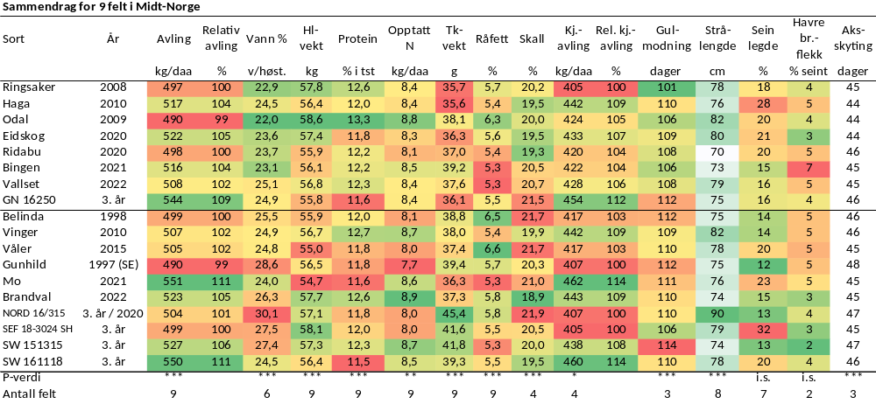
Sammendrag havre 2020-2022 Midt-Norge

Slide 3
Fusarium resultater 2020-2022
Navn | DON | Spire%
Bessin | 6.48 | 69
Poseidon | 6.23 | 74
SW151315 | 5.90 | 66
Avanti | 5.66 | 71
SW161118 | 5.63 | 74
Mustang | 5.57 | 71
SEF 18-3024 SH | 5.19 | 72
Proxy | 5.15 | 74
Galant | 4.96 | 73
Nike | 4.87 | 69
Gunhild | 4.35 | 77
Belinda | 4.29 | 79
Avetron | 4.28 | 78
Haga | 4.25 | 74
Delfin | 4.07 | 71
Bingen | 3.79 | 73
Våler | 3.67 | 79
Ringsaker | 3.53 | 74
Brandval | 3.53 | 77
Ridabu | 3.48 | 77
Gimse | 3.44 | 72
Hurum | 3.26 | 80
Hurdal | 3.22 | 83
Vallset | 3.20 | 77
Eidskog | 3.18 | 79
Vinger | 3.09 | 75
Mo | 3.09 | 74
Odal | 2.95 | 76
GN16250 | 2.84 | 76

